Slide 1
Мой город Находка в тылу и на фронте(Посвящается 75-летию Великой победы)
Презентацию выполнила: студентка 1-го курса, группа 507.119/514.119, Находкинского филиала МГУ им. адм. Г. И. Невельского, Филатова Юлия.

Slide 2
Великая Отечественная Война затронула каждый уголок нашей страны. Мой город не исключение. Его жители так же участвовали в боевых сражениях и помогали фронту. И сейчас я хочу вам рассказать о том, какую роль сыграл город Находка в Великой Отечественной Войне.

Slide 3
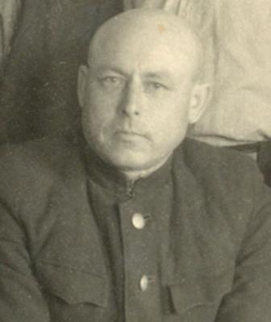
Сидоренко Борис Степанович
Сидоренко Борис Степанович (10 декабря 1909, Коростышев — 26 октября 1956 Находка) — командир пулемётного взвода мотострелкового батальона 69-й механизированной бригады 9-го механизированного корпуса 3-й гвардейской танковой армии 1-го Украинского фронта, лейтенант. Герой Советского Союза.

Slide 4
Родился 10 декабря 1909 года в городе Коростышеве Житомирской области. После окончания в 1931 году педагогического техникума направлен в начальную школу г. Дальнереченска. В октябре 1933 года призван в ряды Красной Армии. После демобилизации работал инспектором школ районо. В октябре 1940 года назначен директором Николаевской семилетней школы. По профессии - историк.
20 июня 1941 года призван в ряды Красной Армии. В действующей армии с апреля 1943 года. Командир пулемётного взвода 69 мехбригады (3-я гвардейская танковая армия, Воронежский фронт). Лейтенант Б.С.Сидоренко в числе первых 22.09.1943 года преодолел Днепр в районе села Зарубинцы. Взвод захватил рубеж и удерживал его до подхода батальона. 29.09.1943 года заменил выбывшего из строя командира роты. Звание Героя Советского Союза присвоено 17 ноября 1943 года.
Участвовал в войне с Японией в 1945 году на территории Кореи.
С 1946 года - в запасе. До 1949 года работал заведующим отделом народного образования Партизанского района, затем направлен в распоряжение Находкинского горкома партии, назначен директором лесозавода стройтреста № 7, начальником перевалочной базы, помощником начальника строительного управления. Награждён орденами Ленина, Отечественной войны 2-й степени, Красной Звезды, медалями.
Умер в 1956 году. Похоронен в Находке.

Slide 5
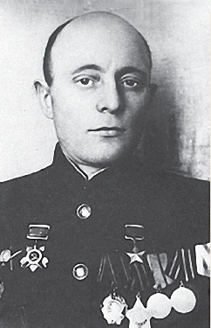
Сергей Петрович Ионов
Сергей Петрович Ионов (1912—1961) —старшина Рабоче-крестьянской Красной Армии , участник Великой Отечественной Войны, Герой Советского Союза (1945).

Slide 6
Родился 10 сентября 1912 года в селе Злобино ныне Каширского района Московской области в крестьянской семье. Русский. Окончив 5 классов, работал трактористом в колхозе. С 1934 по 1939 год проходил действительную службу в армии в танковых войсках в Забайкальском военном округе. После возвращения из армии один год работал на Каширской ГРЭС турбинистом, потом возвратился в свое село. Вновь призван в сентябре 1941 года Каширским райвоенкоматом
В действующей армии – с октября 1941 года. Сражался на Западном, Сталинградской. Донском, Юго-Западном, 3-м и 2-м Украинских фронтах. Дважды тяжело ранен.
К августу 1944 года старшина Сергей Ионов был механиком-водителем танка 3-й танковой бригады 23-го танкового корпуса 2-го Украинского фронта. Отличился во время освобождения Румынии.
21-23 августа1944 года Ионов неоднократно отличался во время освобождения румынских городов Тыргу-Фрумоси Роман, форсировании реки Сирет. В одном из боёв он протаранил своим танком танк противника, а затем, проведя ремонт, вновь вступил в бой.
Указом Президиума Верховного Совета СССР от 24 марта 1945 года старшина Сергей Ионов был удостоен высокого звания Героя Советского Союза с вручением ордена Ленина и медали «Золотая Звезда».
После окончания войны Ионов был демобилизован. Вернулся в Московскую область, работал трактористом в городе Ступино. В 1952 году переехал в город Находка Приморского края. Трудился в системе «Дальстрой» плотником, шофером, грузчиком, слесарем котельной.
Скончался 16 марта 1961 году. Похоронен на старом городском кладбище Находки.
Имя Героя носит улица в городе Кашира. На доме в Находке, где жил С.П. Ионов, установлена мемориальная доска.

Slide 7
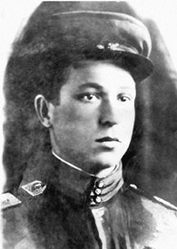
Максим Григорьевич Апарин
Максим Григорьевич Апарин (1920—1943) — старший сержант Рабоче-крестьянской Красной Армии, участник Великой Отечественной Войны, Герой Советского Союза (1943).

Slide 8
Родился в 1919 году в деревне Новошелковниково ныне Барабинского района Новосибирской области в семье крестьянина. Русский. Образование начальное. Работал в колхозе.В октябре 1939 году был призван в пограничные войска. Службу проходил в Находкинском погранотряде краснофлотцем-пулеметчиком, затем старшиной заставы.
В боях Великой Отечественной войны с 1941 года. В ноябре 1942 года старшего сержанта Апарина зачислили в 106-ю Забайкальскую стрелковую дивизию на должность командира орудия 43-го Даурского стрелкового полка.
Боевое крещение и первую награду – орден Отечественной войны 2-й степени – он получил в боях на Курской дуге.
15 октября 1943 года командир орудия огневого взвода 45-м пушек 43-го стрелкового полка (106-я стрелковая дивизия, 65-я армия, Центральный фронт) старший сержант Апарин вместе с передовыми стрелковыми подразделениями переправился через Днепр в районе пгт Лоев (Гомельская область, Белоруссия ).
Едва плот с орудием отошел от берега, как был разбит снарядом. Расчет вышел из строя, а пушка затонула. Несмотря на контузию, Апарин с помощью стрелков вытащил пушку на правый берег. В бою за плацдарм уничтожил 10 огневых точек противника, участвовал в отражении нескольких контратак.
За подвиг, совершенный при форсировании Днепра, Указом Президиума Верховного Совета СССР от 30 октября 1943 года удостоен звания Героя Советского Союза.
В последующих боях на белорусской земле Апарин был тяжело ранен и 16 ноября 1943 года умер от полученных ран. Похоронен в деревне Вышемир Речицкого района Гомельской области.
Именем Героя названы улицы в Лоеве и Барабинске. В деревне Пензино Барабинского района установлен бюст Героя. На фасаде Пензинской основной школы Барабинского района, в которой учился Герой, установлена мемориальная доска.
Решением исполкома городского Совета депутатов трудящихся Барабинска Новосибирской области № 90 от 1 апреля 1964 года ул. Мельничная переименована в ул. Апарина.
Постановлением Совета Министров РСФСР от 12 августа 1982 года Первой пограничной заставе присвоено имя Героя Советского Союза Максима Григорьевича Апарина. В 1985 году в г. Находка на территории в/ч 2020 установлен памятник М.Г. Апарину, Герою Советского Союза.

Slide 9
Огромный вклад в дело победы над врагом внесли труженики тыла. Жители рыбацкого поселка Тафуин (ныне Южно-Морской) своими трудовыми успехами в годы Великой Отечественной войны прославились на всю страну.

Slide 10
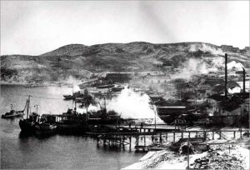
Рыбокомбинат «Тафуин»
Работа рыбокомбината была перестроена на военный лад. Перед работниками рыбной отрасли правительство поставило задачу: готовить для Красной армии продукцию в таком виде, чтобы она была годна для хранения и употребления в боевых условиях. Рыбацкие суда выходили в море при любой погоде, в туман, шторм, с риском для жизни. Их трудовой день начинался в пять часов утра и продолжался до позднего вечера.

Slide 11
Город Находка внёс большой вклад в победу. Так давайте будем чтить и никогда не забывать тех, кто героически сражался за свободу нашего народа.

Slide 12
Спасибо за внимание!

